Slide 1
Laravel -də Controller anlayışı MVC (Model-View-Controller) arxitektura modelində “C” — Controller hissəsinə aiddir. Controller -lər tətbiqin biznes məntiqini (logic) idarə edir və istifadəçi tələblərini (request) qarşılayıb cavablar (response) verir.
🎯 Controller nə iş görür?
İstifadəçidən gələn HTTP request-ləri qəbul edir
Model ilə əlaqə quraraq məlumatları gətirir/yeniləyir
Gətirilən məlumatı uyğun View-ə ötürür (məsələn, home.blade.php)
Yəni: Route → Controller → Model/View

Slide 2
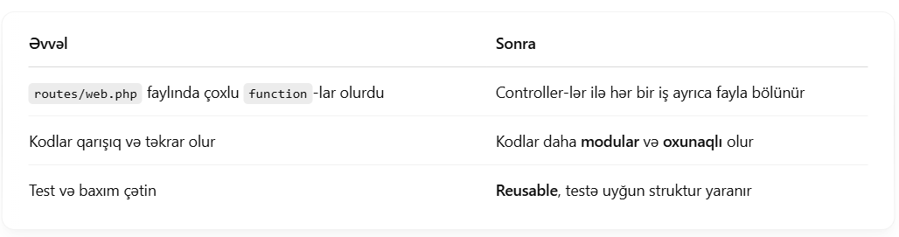
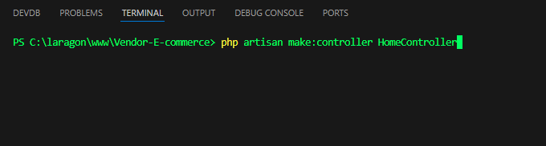
Niyə Controller istifadə olunur?
Controller yaratmaq: php artisan make:controller HomeController
Bu komanda aşağıdakı faylı yaradır: app/Http/Controllers/HomeController.php

Slide 3
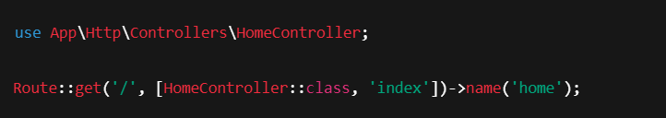
Route içində Controller istifadəsi: Yəni: / adresinə get request gələndə HomeController-dəki index() funksiyası işləyəcək.

Slide 4
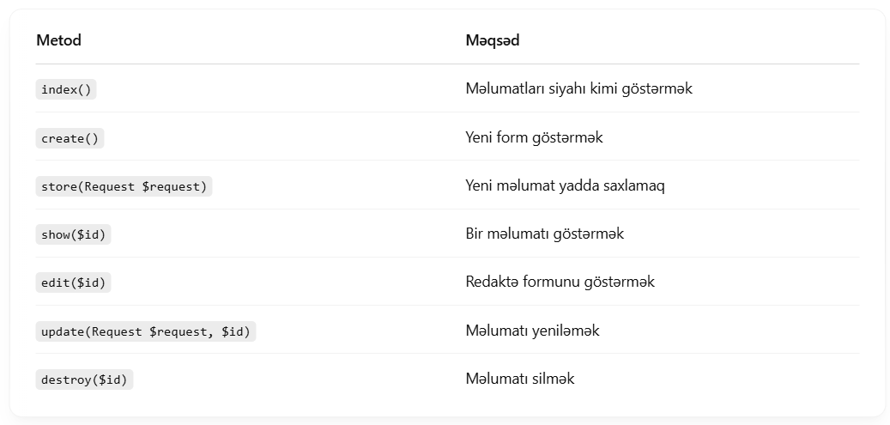
Controller-də metodlar:
Laravel bu metodları avtomatik resource controller yaratmaq üçün dəstəkləyir. Yəni metodları tək-tək əl ilə yaratmaq əvəzinə aşağıdakı əmrdən istifadə edərək bütün metodları birlikdə yaratmaq mümkündür.

Slide 5
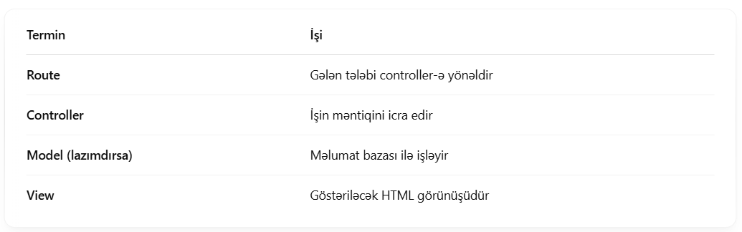
Qısaca:

Slide 6
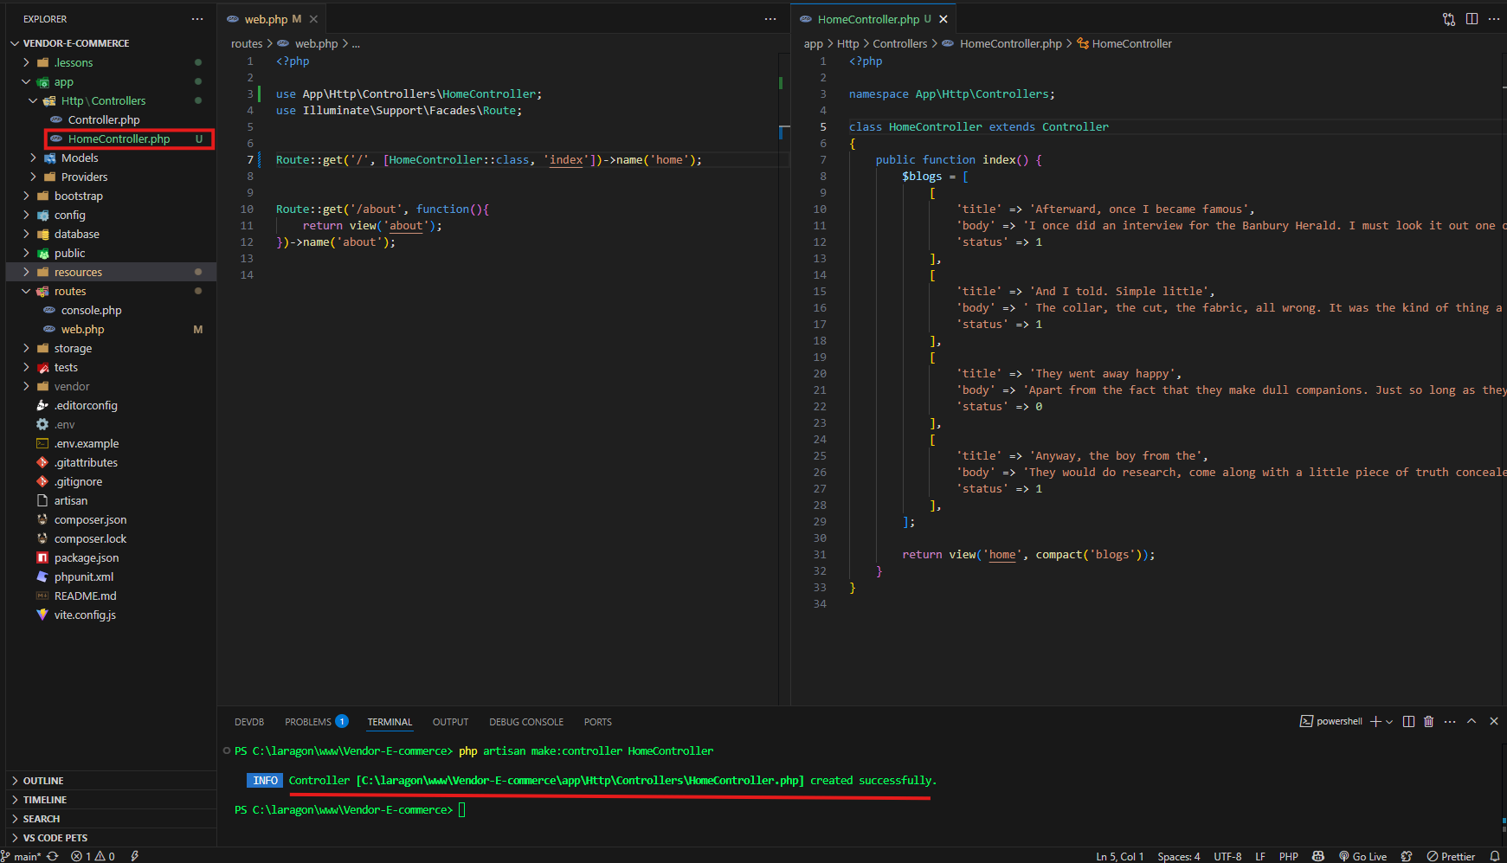
.

Slide 7
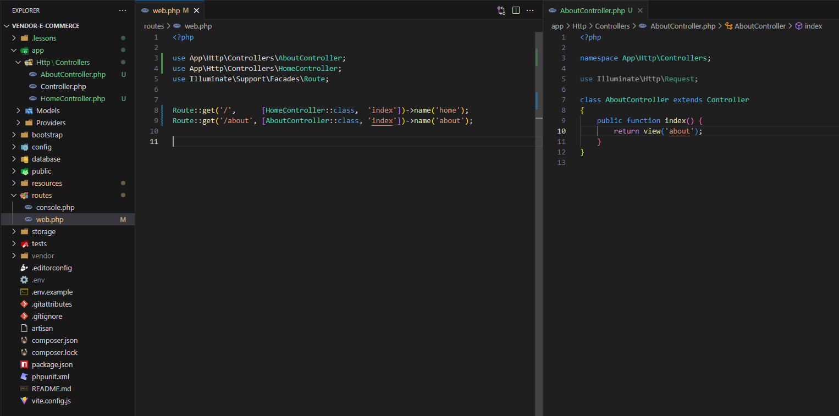
.

Slide 8
.

Slide 9
.

